Slide 1
СТРАТЕГИЧЕСКИЙ МЕНЕДЖМЕНТ НА ПРИМЕРЕ IT-КОМПАНИИ
Курсовая работа
Иванов Иван Иванович
РЭУ им. Г. В. Плеханова
2026

Slide 2
Актуальность темы
01 — ВВЕДЕНИЕ
Российский облачный рынок 2024-2026 гг.
02 / 16

Slide 3
Цель и задачи работы
01
03
04
02
Разработать стратегию
Методы и инструменты
Системный анализ
Стратегическое управление
Что и для чего исследуется
Стратегические рекомендации для условной IT-компании CloudPro
Разработка и реализация стратегии в цифровой экономике
PEST, SWOT, 5 сил Портера, BCG, VRIO, BSC, ISO 31000
Процесс стратегического управления IT-компанией
03 / 16

Slide 4
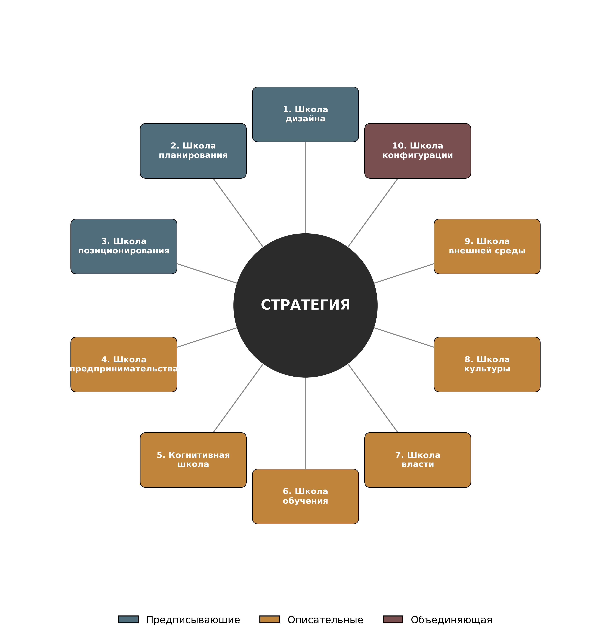
10 школ стратегий по Г. Минцбергу
Глава 1. Теоретические основы стратегического менеджмента
Предписывающие: дизайна, планирования, позиционирования
• Описательные: предпринимательства, когнитивная, обучения
• Описательные: власти, культуры, внешней среды
• Объединяющая: школа конфигурации
• Современные подходы: динамические способности, OKR, Agile
04 / 16

Slide 5
Инструменты стратегического анализа
Применяются последовательно в главе 2
01
02
03
04
PEST-анализ
5 сил Портера
Политические, экономические, социальные, технологические факторы
SWOT-матрица
BCG-матрица
Соперничество, новые игроки, заменители, поставщики, покупатели
Сильные и слабые стороны против возможностей и угроз
Темп роста рынка и относительная доля
05 / 16

Slide 6
Анализ положения CloudPro
02 — ГЛАВА 2
Условный российский SaaS-IaaS-провайдер
06 / 16

Slide 7
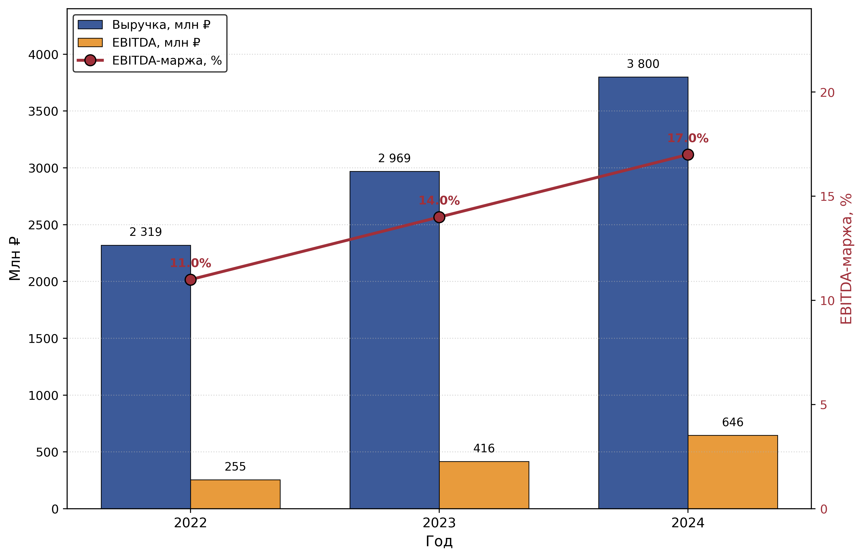
Финансовая динамика CloudPro 2022-2024
Условные данные на основе CNews/IDC 2024
Выручка 2024: 3 800 млн руб., CAGR 28% за 2022-2024
• EBITDA 2024: 646 млн руб., маржа 17%
• ARR 2024: 2 660 млн руб., 70% от выручки
• Доля IaaS+PaaS-рынка РФ: 2,29%
• 480 сотрудников, 4 100 активных клиентов
07 / 16

Slide 8
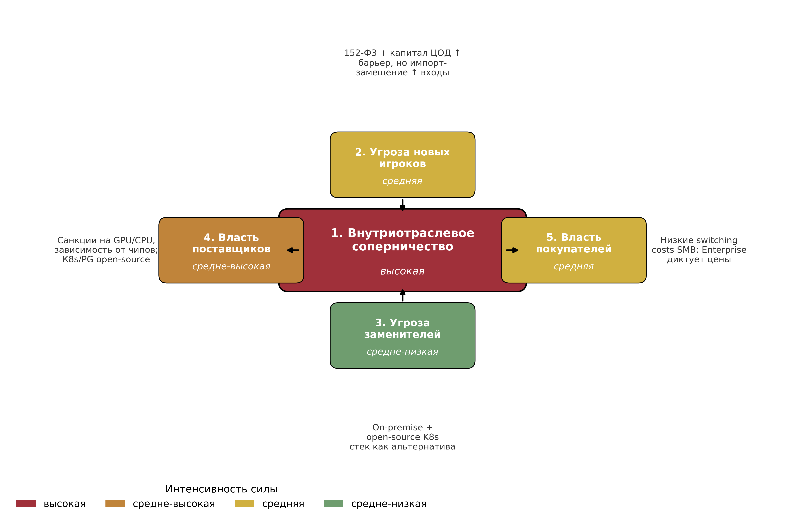
5 сил конкуренции на облачном рынке РФ
Модель М. Портера для CloudPro
Соперничество - высокое (топ-5 концентрируют 70%+)
• Новые игроки - среднее (барьеры 152-ФЗ и капитал ЦОД)
• Заменители - средне-низкое (on-premise, open-source)
• Поставщики - средне-высокое (санкции на чипы)
• Покупатели - среднее (низкое в SMB, высокое в Enterprise)
08 / 16

Slide 9
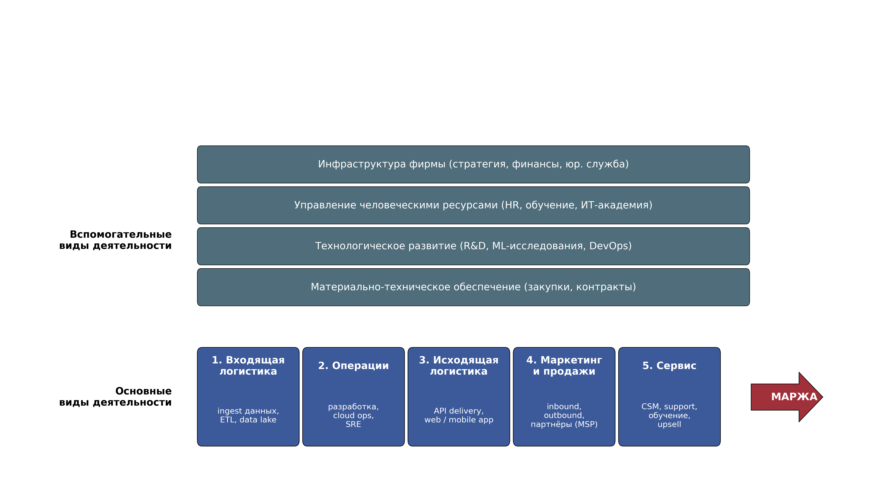
Цепочка создания ценности CloudPro
Адаптация модели М. Портера для SaaS-провайдера
Основные: входная инженерия, разработка, эксплуатация, продажи, сервис
• Поддерживающие: ИБ, HR, юрблок, финансы
• VRIO-анализ: 2 устойчивых преимущества
• 1. Регуляторное соответствие (ФСТЭК/ФСБ + 152-ФЗ)
• 2. Команда MLOps + продукт AI-Analytics
09 / 16

Slide 10
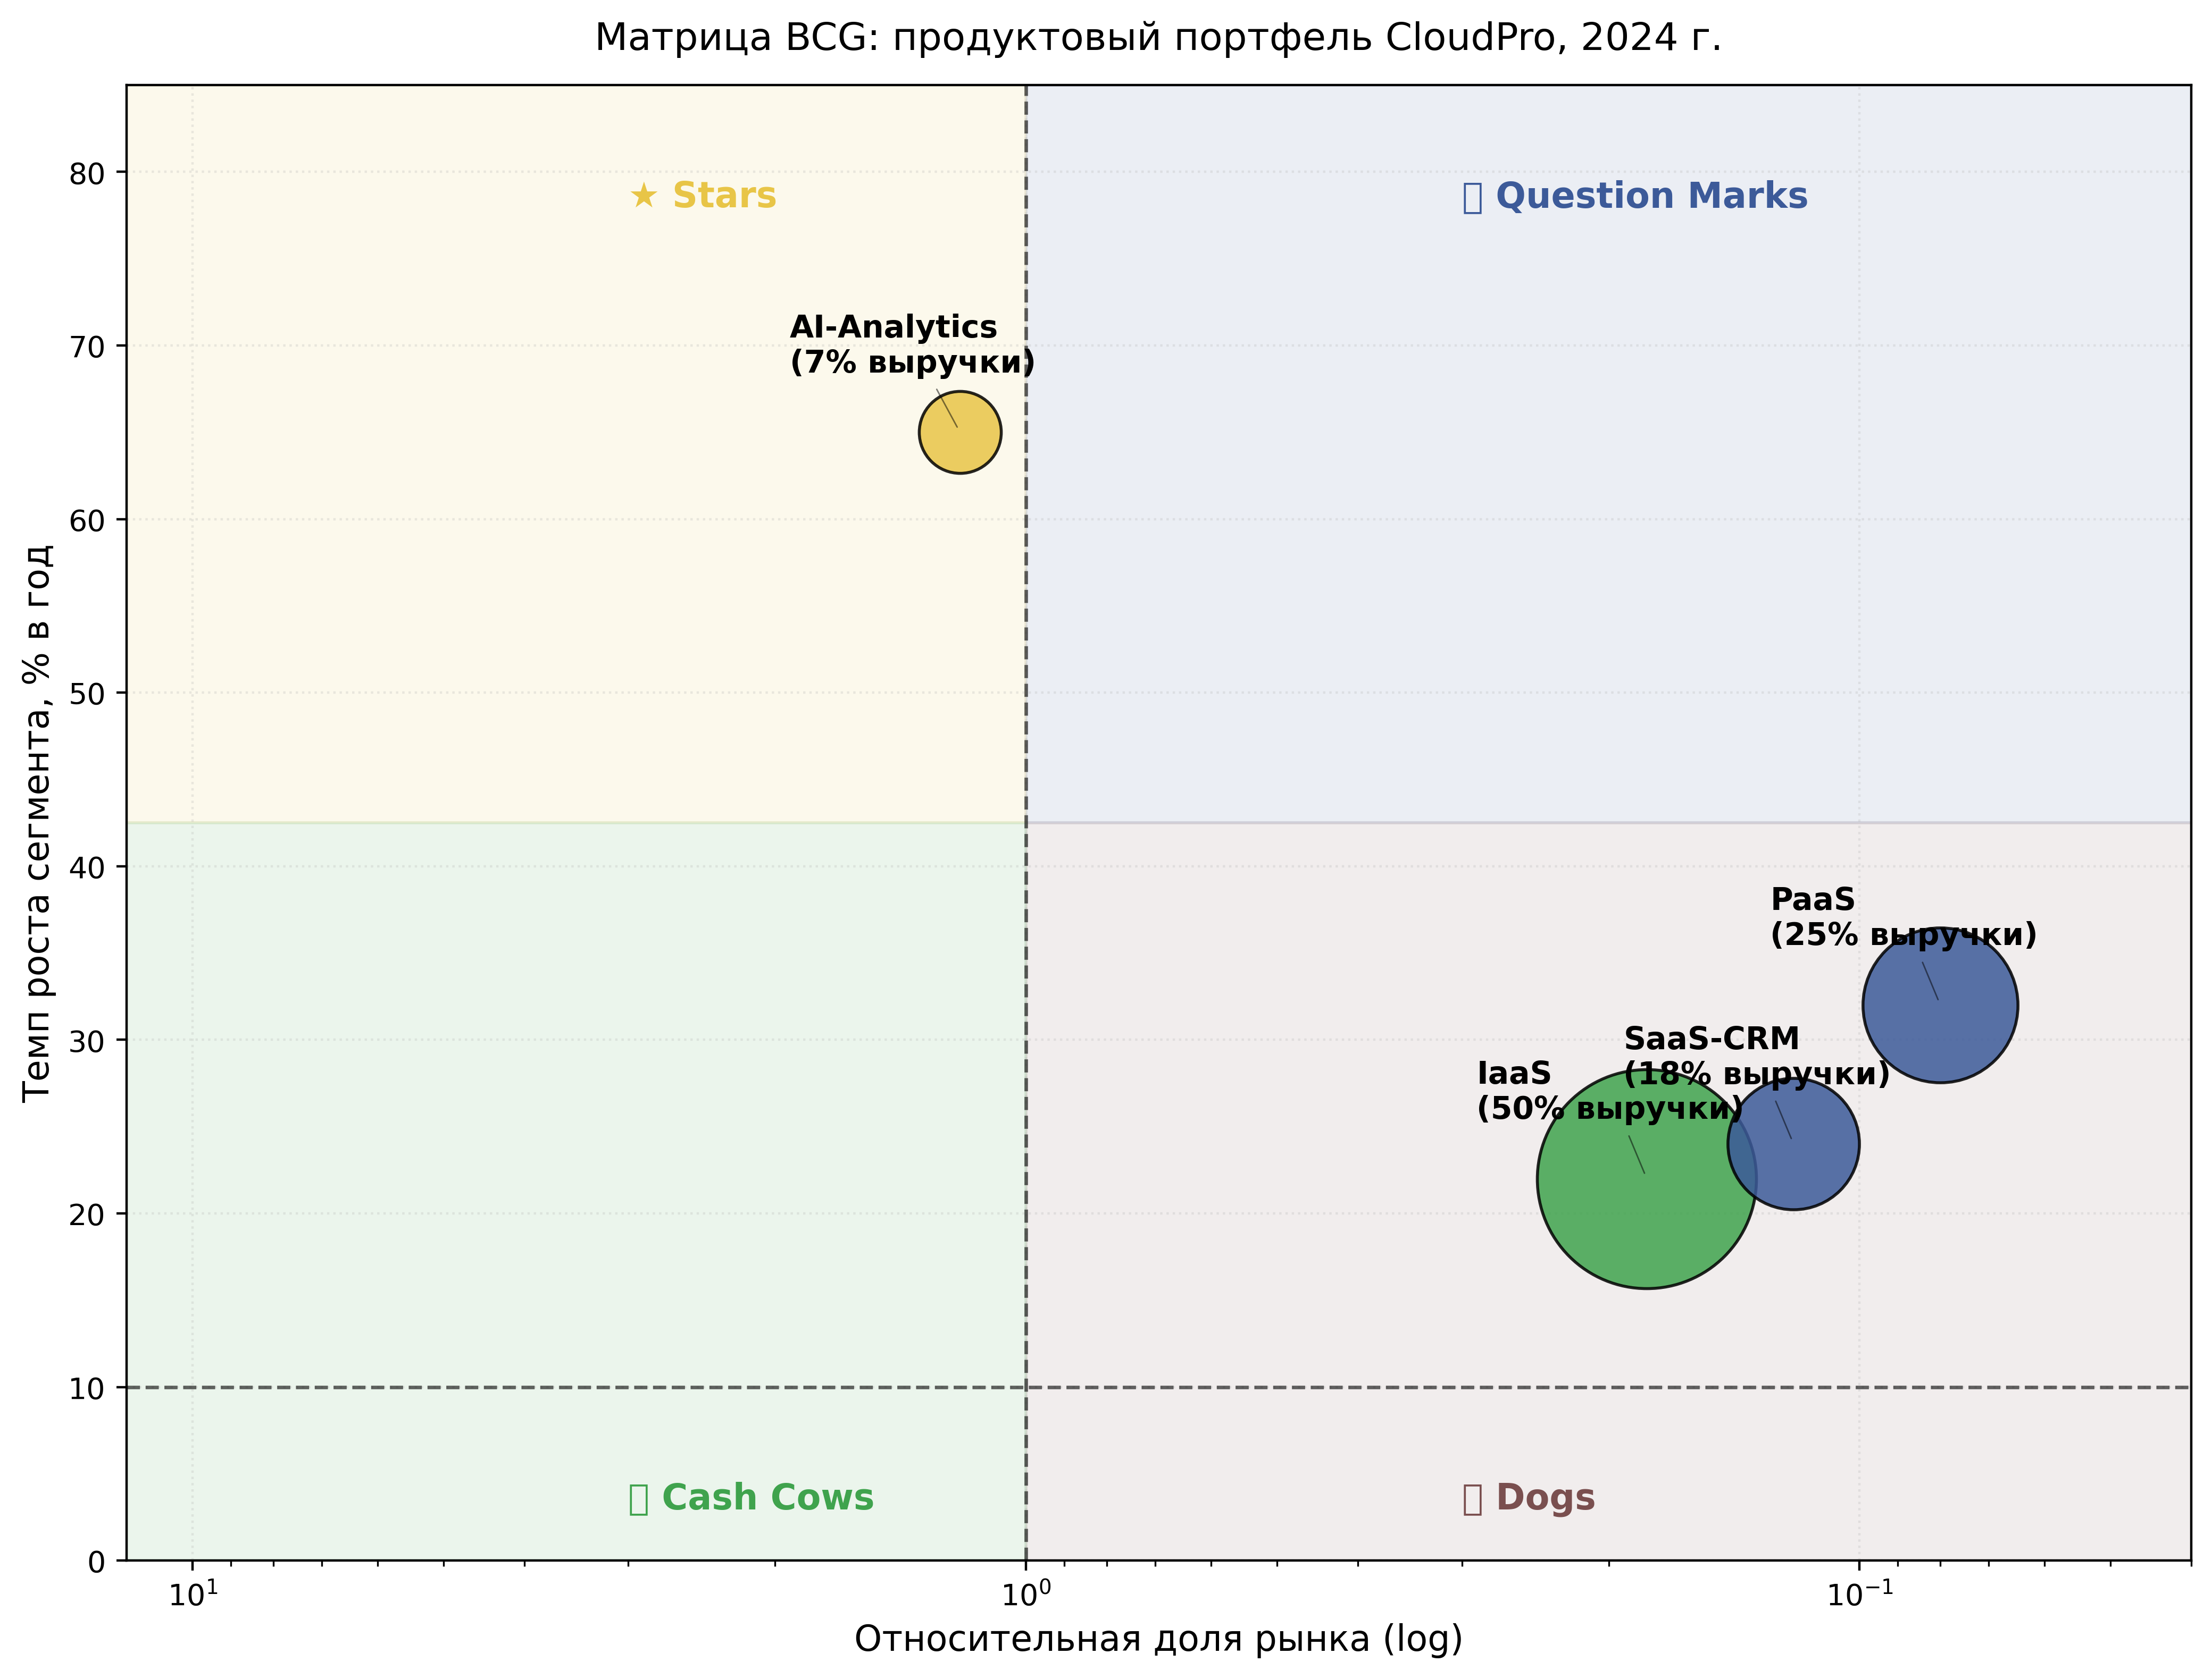
BCG-матрица продуктовой линейки
Четыре продукта CloudPro
AI-Analytics - звезда (рост 65%, доля 1,2)
• IaaS - дойная корова (50% выручки, доля 0,18)
• PaaS - трудный ребёнок (рост 32%, доля 0,08)
• SaaS-CRM - трудный ребёнок (рост 24%, доля 0,12)
• Поток IaaS финансирует AI-Analytics
10 / 16

Slide 11
SWOT-матрица CloudPro
S — Сильные стороны
• Российская юрисдикция и 152-ФЗ-комплаенс
• Лицензии ФСТЭК/ФСБ + Минцифры
• AI-Analytics - технологический лидер
• Отраслевые SaaS-CRM-шаблоны
W — Слабые стороны
• Узнаваемость бренда ниже топ-3
• R&D-бюджет 9% выручки
• Концентрация на Enterprise
• Отстающая доля в PaaS
O — Возможности
• Уход иностранных провайдеров
• Госпрограммы цифровизации
• Рост цифровой зрелости МСБ
• Экспорт в страны СНГ
T — Угрозы
• Обострение конкуренции
• Кадровый дефицит AI/ML
• Кибератаки и штрафы 152-ФЗ
• Регуляторная неопределённость
11 / 16

Slide 12
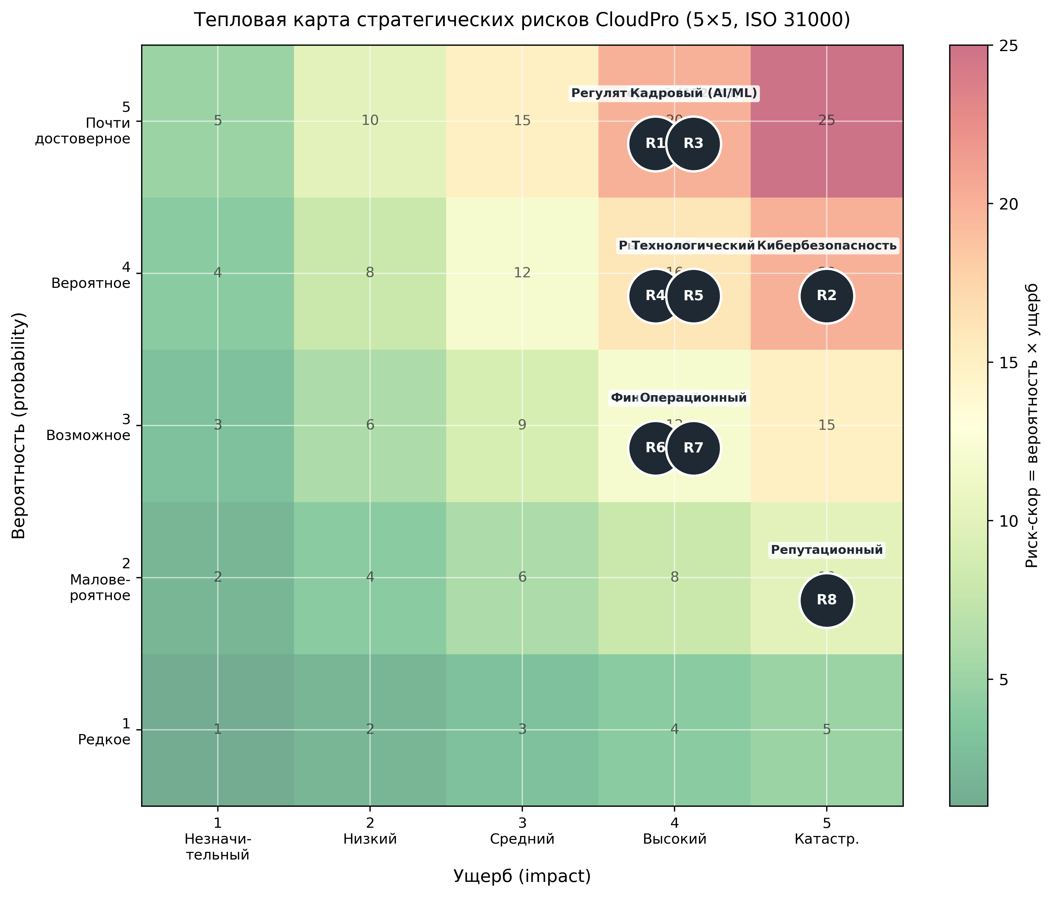
Карта стратегических рисков
Глава 3. Реестр 8 рисков по ISO 31000
Тепловая карта вероятность × ущерб: 5 рисков в критической зоне (score 15-25), 3 в высокой (10-14).
• R1 Регуляторный 152-ФЗ: p=5, i=4, score=20
• R2 Кибербезопасность: p=4, i=5, score=20
• R3 Кадровый AI/ML: p=5, i=4, score=20
Связка соответствие × защита × персонал - ядро SaaS
12 / 16

Slide 13
Стратегия CloudPro: рост и дифференциация
Корпоративная и конкурентная стратегии
1
2
3
4
5
Корпоративная
Конкурентная
Сегменты
Дифференциаторы
Целевой ARR
Концентрированный рост + диверсификация в AI-Analytics
Фокусированная дифференциация по М. Портеру
Mid-market FinTech + государственный сектор
Премиум-SLA 99,95%, 152-ФЗ-комплаенс, AI-модули
5 320 млн руб. к концу 2026 (×2 к 2024)
13 / 16

Slide 14
KPI-каскад: цели 2026 года
5 320
45%
ARR, млн руб.
Rule of 40
Удвоение от базы 2 660 млн (2024)
Bessemer Top-Quartile (с 28% в 2024)
Сбалансированная система показателей CloudPro
118%
99,95%
NRR
Uptime SLA
Net Revenue Retention (с 102%)
Целевой уровень доступности
14 / 16

Slide 15
Выводы по работе
Основные результаты исследования
01
Теоретическая база
10 школ Минцберга и 5 инструментов стратегического анализа
02
Профиль CloudPro
Выручка 3,8 млрд, CAGR 28%, маржа 17%, доля 2,29%
03
Внешняя среда
PEST 16 факторов + 5 сил Портера: смешанный профиль
04
Внутренняя среда
VRIO: регуляторика и MLOps - устойчивые преимущества
05
Стратегия
Концентрированный рост + фокусированная дифференциация
06
Дорожная карта
64 инициативы 2025-2026, ARR ×2, Series B 5-7 млрд
15 / 16

Slide 16
« Спасибо за внимание. Готов ответить на ваши вопросы. »

